Slide 1
Ценные бумаги

Slide 2
Ценная бумага
Ценная бумага – документ, подтверждающий имущественные права на какую-либо долю капитала.
Бумаги – особая форма капитала, они ценны сами по себе, т.к. могут передаваться или продаваться как товар и приносить прибыль владельцу.
Гражданский кодекс РФ определяет, что с передачей ценной бумаги все указанные ею права переходят в совокупности.

Slide 3
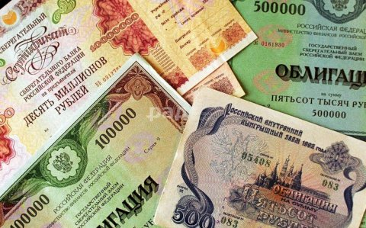
Ценная бумага удостоверяет право на получение части прибыли компании, возврата занятых денег.
Ценная бумага сделана по форме, закреплена реквизитами и подтверждена уполномоченным лицом.
Предъявив ценную бумагу, вы можете получить дивиденды (проценты), проголосовать на собрании.

Slide 4
Виды ценных бумаг
Долевые ценные бумаги, то есть те бумаги, которые удостоверяют право на долю чего-либо, например, компании.
Долговые ценные бумаги подтверждают право владельца на возмещение долга в определенный срок и выплату процентов по нему.
Фактически покупая долговую ценную бумагу владелец дает компании свои средства в долг, компания в свою очередь обязуется вернуть эти деньги и регулярно выплачивать проценты
Предоставляют право голоса в управлении компании, но право это соответствует величине доли.
К долевым бумагам относятся акции — обычные или привилегированные.
Облигации

Slide 5
Акция
Акция – ценная бумага, подтверждающая право ее владельца на определенную часть имущества и прибыли организации в виде дивидендов.

Slide 6
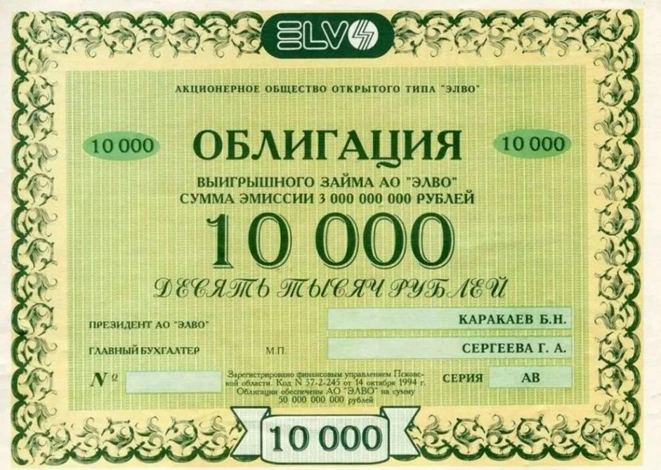
Виды ценных бумаг
Срочные / бессрочные
Документарные / бездокументарные
Именные / на предъявителя (владелец – тот, кто непосредственно имеет бумагу)
Инвестиционные / неинвестиционные

Slide 7
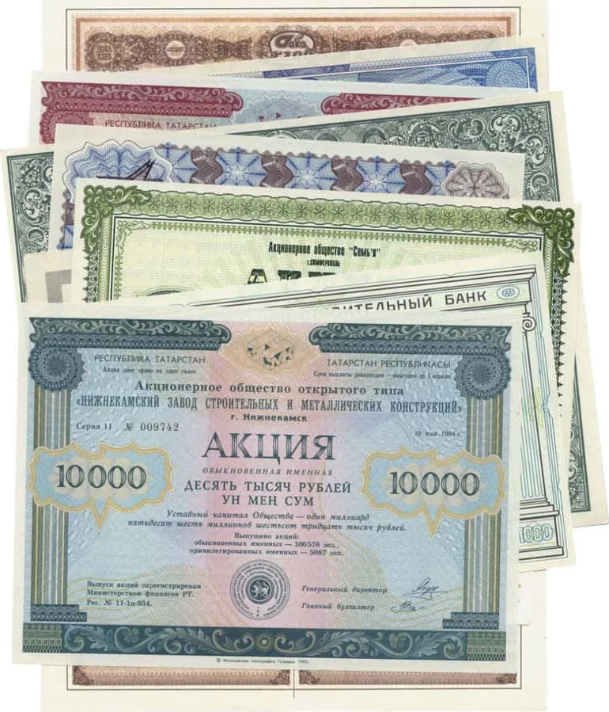
Эмитирование ценных бумаг
Ценные бумаги не возникают из воздуха, компании необходимо их выпустить и зарегистрировать. Процедура это называется эмитированием или эмиссией.
Эмитентом ценной бумаги могут быть государство, органы власти, юридические и физические лица.

Slide 8
Дивиденды – часть прибыли организации, которую оно распределяет между обладателями акций.
В случае финансовых проблем свои деньги получат только владельцы привилегированных акций.

Slide 9
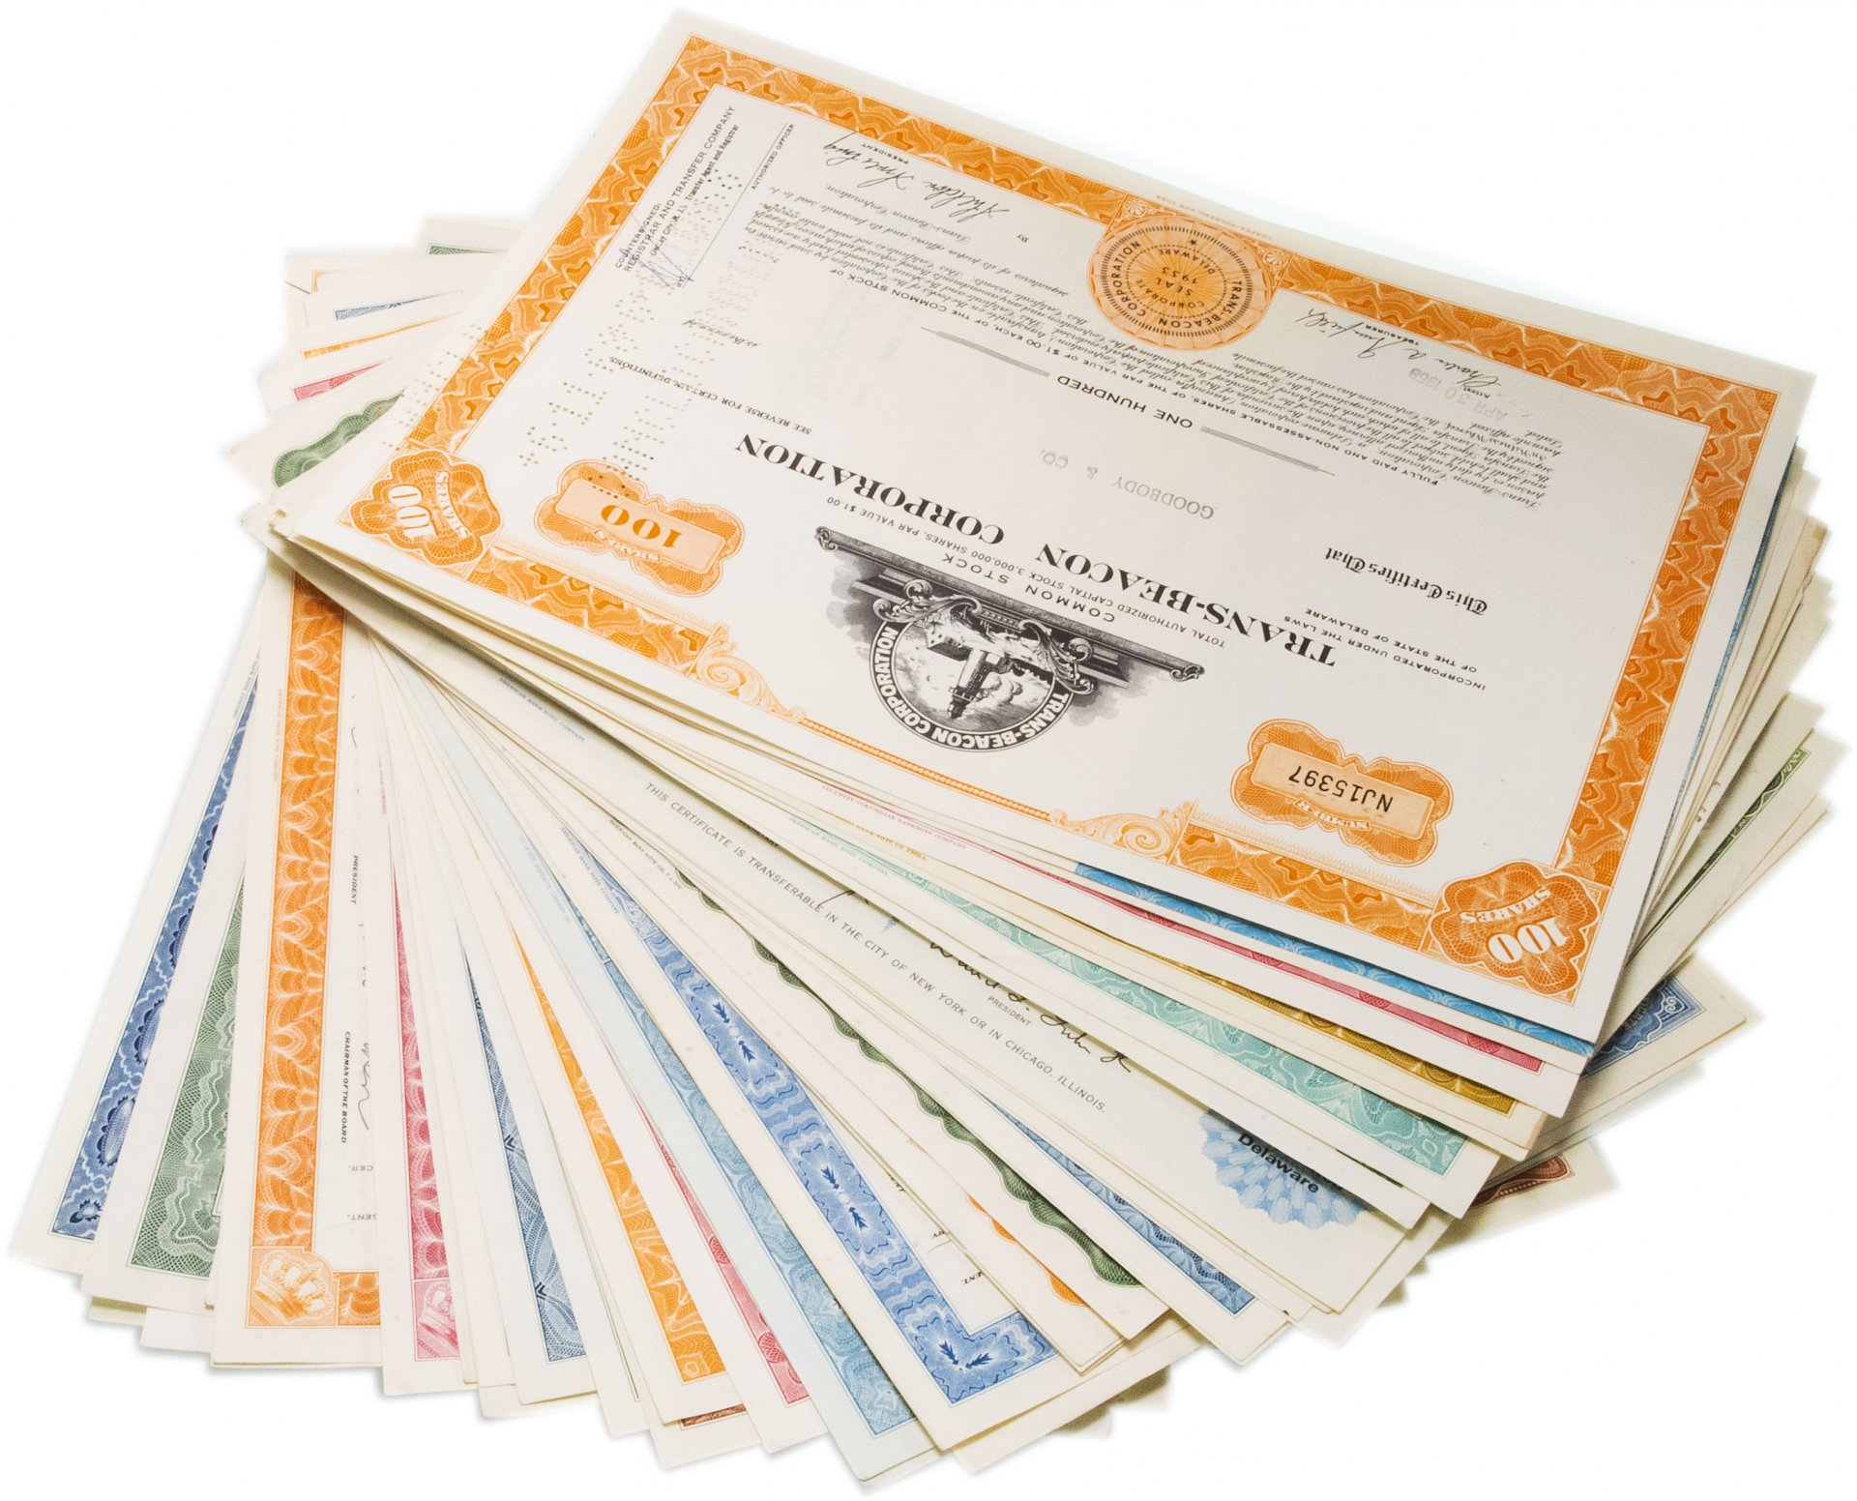
Другие ценные бумаги
чеки;
векселя;
приватизационные бумаги;
коносаменты;
сберегательные книжки;
закладные;
инвестиционные паи;
депозитные сертификаты;
Опционы.

Slide 10
словарик

Slide 11
Ценная бумага — документ, удостоверяющий, с соблюдением
установленной формы и обязательных реквизитов, имущественные
права, осуществление или передача которых возможны только при
его предъявлении.

